Slide 1
برنامه سازی پیشرفته (ادامه انواع داده های اولیه)
صادق اسکندری - دانشکده علوم ریاضی، گروه علوم کامپیوتر
eskandari@guilan.ac.ir

Slide 2
یادآوری ...
به انواع اطلاعاتی که قابل پردازش توسط زبان برنامه نویسی باشند، نوع داده گفته میشود.
یک نوع داده عبارت است از مجموعه ای از مقادیر به همراه مجموعه ای از عملگرها
بر روی آن مقادیر
Data type = set of values (domain) + set of operators
Integer = Z + {+,*,/, …}
انواع داده درون ساخت (Built-in data type)
انواع داده در پایتون
Numbers, Strings, Lists, Dictionaries, Tuples, Files, Sets,
انواع داده کلاسی
Student, Teacher, Car, TV, ….

Slide 3
رشته (String)
یک کالکشن مرتب از کاراکتر ها که به منظور ذخیره و پردازش داده های متنی مورد استفاده قرار
می گیرد.
تفاوت رشته ها در پایتون با زبان C++:
C++:
کاراکتر (char) یک نوع داده اولیه ..... رشته یک آرایه از کاراکتر ها
پایتون:
رشته یک نوع داده اولیه ..... کاراکتر یک رشته با طول 1 (نوع داده کاراکتر نداریم)

Slide 4
رشته (String)
لیترال های رشته ای (نحوه نمایش مقادیر رشته ای در کد)
Single quotes: 'spam'
Double quotes: "spam"
Escape sequences: "s\tp\na\\m"
Raw sequences: r"s\tp\na\\m"
Triple quotes: '''... spam ...''', """... spam ..."""

Slide 5
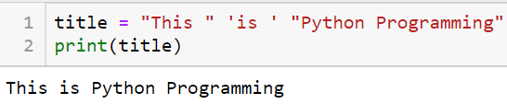
رشته (String)
Single quotes و Double quotes معادل یکدیگر هستند.
‘spam’ ≡ “spam”
در صورتی که تعدادی رشته کنار یکدیگر بیایند، پایتون آنها را با یکدیگر ترکیب می کند.

Slide 6
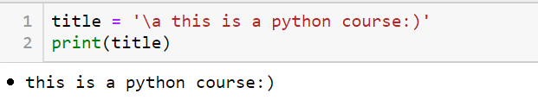
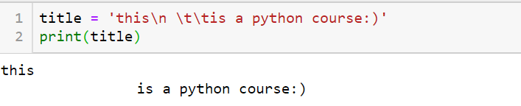
رشته (String)
برای نمایش برخی کاراکترهای خاص، از دنباله فرار ( Escape Sequence) استفاده می کنیم.

Slide 7
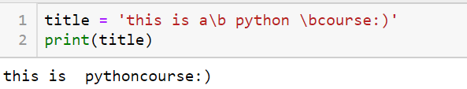
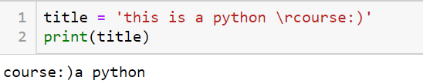
رشته (String)

Slide 8
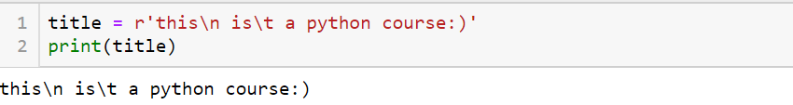
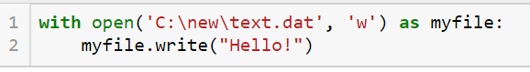
رشته (String)
برای بی تأثیر کردن کارکتر فرار (backslash)، در ابتدای رشته از کاراکتر r استفاده می کنیم.
C:(newline)ew(tab)ext.dat
سوال: بی تأثیر کردن کاراکتر فرار چه سودی دارد؟
صحیح:
r’C:\new\text.dat’

Slide 9
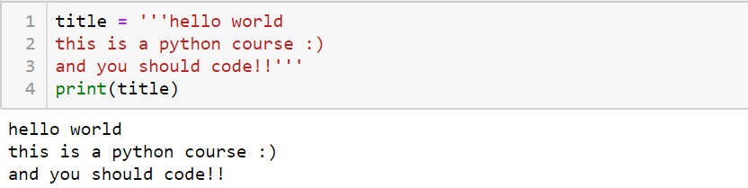
رشته (String)
برای تعریف رشته های چندخطی، از مد Triple quotes استفاده می کنیم.

Slide 10
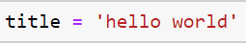
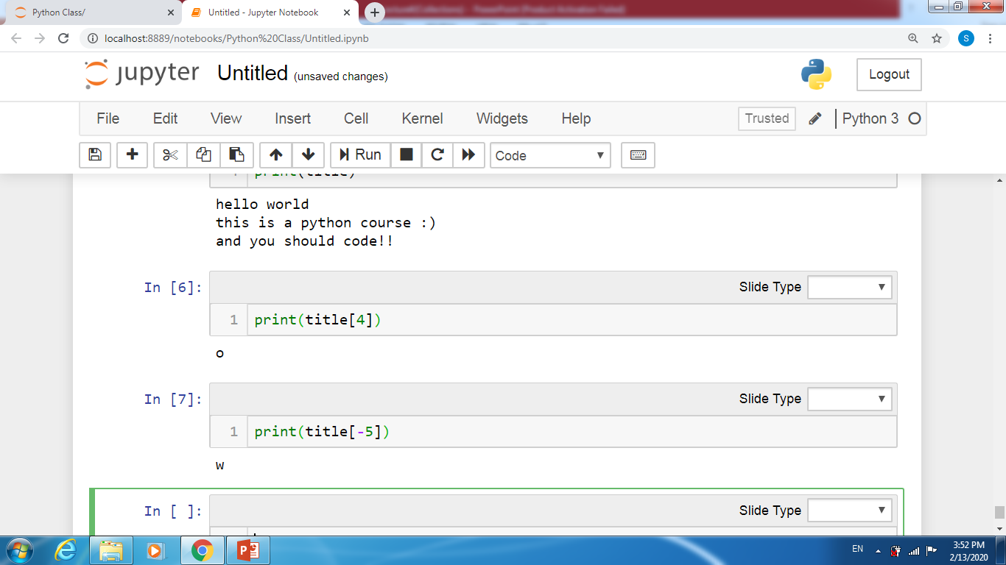
رشته (String)
اندیس گذاری رشته ها (Indexing)
(right Indexing)
-11
-10
-9
-8
-7
-6
-5
-4
-3
-2
-1
h | e | l | l | o |  | w | o | r | l | d
(left Indexing)
0
1
2
3
4
5
6
7
8
9
10

Slide 11
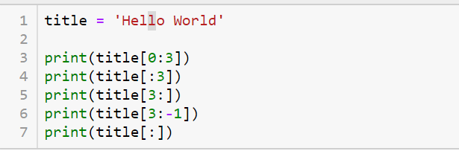
رشته (String)
برش رشته ها (Slicing): می توان یک زیردنباله از یک رشته را استخراج کرد.
string[start:end]
شکل کلی اول:
Hel
Hel
lo World
lo Worl
Hello World

Slide 12
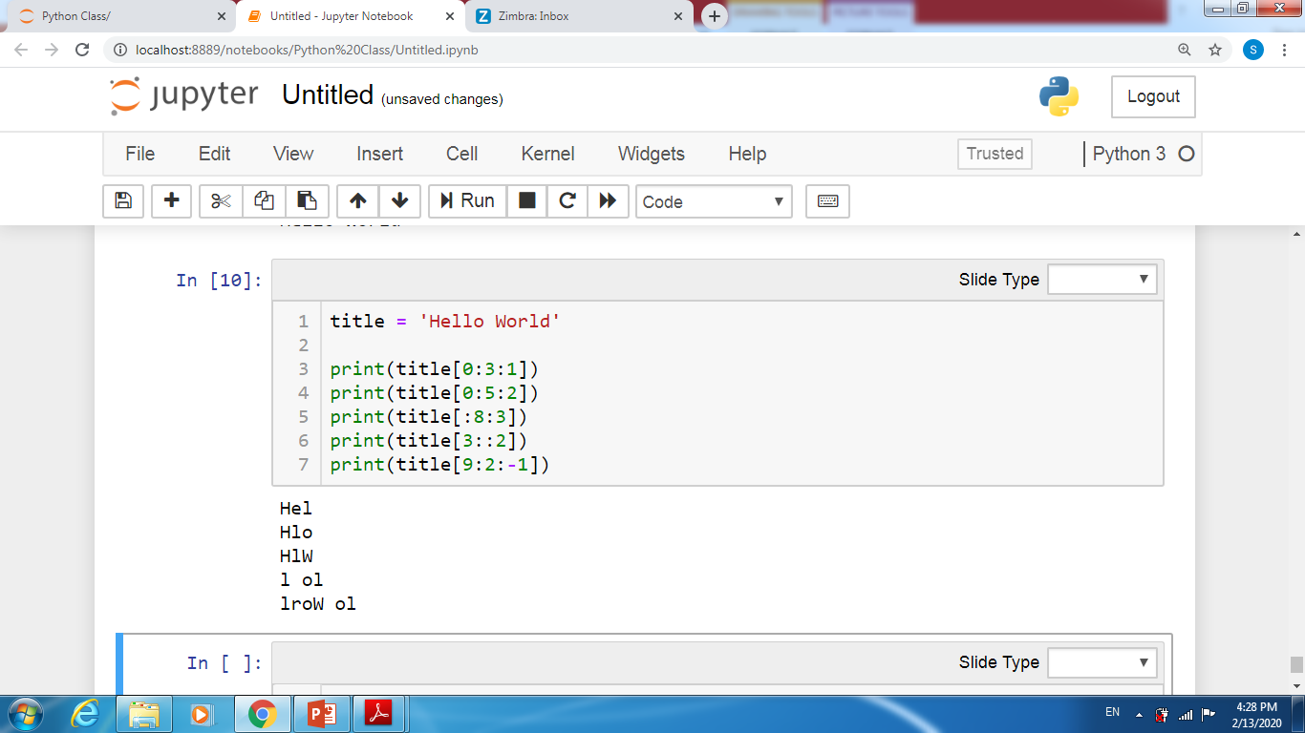
رشته (String)
برش رشته ها (Slicing): می توان یک زیردنباله از یک رشته را استخراج کرد.
string[start:end:step]
شکل کلی دوم:
Hel
Hlo
HlW
l ol
lroW ol

Slide 13
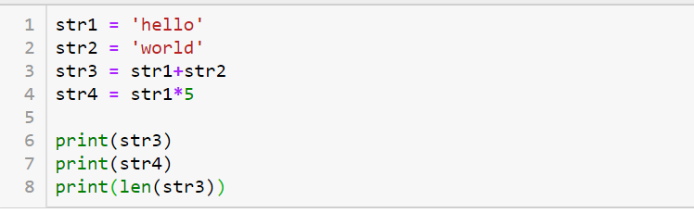
رشته (String)
عملیات پایه ای پایتون بر روی رشته ها
توضیحات | عملگر
الحاق رشته ها | +
تکرار رشته ها | *
طول رشته ها | len
helloworld
hellohellohellohellohello
10

Slide 14
رشته (String)
علاوه بر عملیات پایه ای، تعداد فراوانی عملیات غیراولیه (متد) نیز برای رشته ها
تعریف شده است. بحث بیشتر در باره این نوع عملیات به بعد از مباحث برنامه نویسی
شیءگرا موکول می گردد. 

Slide 15
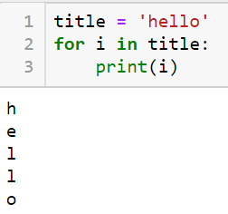
رشته (String)
for var in sequence:
body
یادآوری
نکته مهم: رشته ها نیز نوعی دنباله (sequence) هستند
و در نتیجه می توان از آنها در for استفاده کرد

Slide 16
رشته (String)
تمرین: برنامه ای بنویسید که یک جمله را از کاربر گرفته و تعداد حروف و کلمات آن را چاپ کند.
تمرین: برنامه ای بنویسید که یک جمله را از کاربر گرفته و آن را رمز کند. جهت رمز کردن، هر کاراکتر را با معکوس آن در حروف الفبا جایگزین کنید. به عنوان مثال، به جای کاراکتر ‘a’ از کاراکتر ‘z’ و به جای کاراکتر ‘b’ از کاراکتر ‘y’ استفاده کنید. در نهایت برنامه ای بنویسید که متن رمز شده را رمز گشایی کند.

Slide 17
لیست (List)
یک کالکشن مرتب از اشیاء که دارای خصوصیات زیر است: (یادآوری: رشته یک کالکشن مرتب از کاراکترها است)
1- می تواند شامل انواع داده غیر همگن باشد.
برخلاف آرایه ها در ++ C و رشته ها در پایتون، مقادیری که در لیست نگهداری می شوند، لزوماً همنوع نیستند.
l = [1,'a',2,2.75]
2- لیست ها مرتب هستند و ترتیب در آنها توسط اندیس ها مشخص می شود.
اندیس گذاری در لیست ها مشابه اندیس گذاری در رشته ها است. (اندیس گذاری راست، اندیس گذاری
چپ، برش (slicing)
-4 | -3 | -2 | -1
1 | ‘a’ | 2 | 2.75
0 | 1 | 2 | 3

Slide 18
لیست (List)
3- طول لیست ها قابل تغییر است.
برخلاف آرایه ها در ++ C و رشته ها در پایتون
4- لیست ها می توانند به شکل تودرتو نیز تعریف شوند
l1 = [1,'a',[1,2,’x’,[1,2,3],4],2.75]
l2 = [[1,2,3],[4,5,6],[7,8,9]]

Slide 19
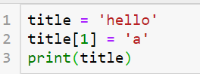
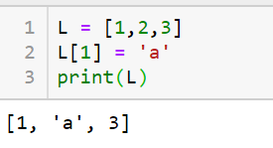
لیست (List)
5- لیست ها یک نوع داده تغییرپذیر (mutable) هستند.
برخلاف رشته ها
TypeError: 'str' object does not support item assignment
OK

